Slide 1

Penerapan Extreme Gradient Boosting (XGBoost) dengan SMOTE untuk Deteksi Penipuan Kartu Kredit
1118049 Nicholas Anthony Suhartono

Slide 2
Rumusan Masalah dan Latar Belakang

Slide 3


Credit Card
Kartu kredit merupakan alat pembayaran yang diterbitkan oleh bank yang memungkinkan pemegang kartu untuk meminjam uang dan membayar barang dan jasa kepada merchant yang menerima metode pembayaran kartu kredit. [1]
Pemegang kartu kredit memiliki kewajiban untuk membayar uang yang dipinjam dengan bunga tertentu dalam jangka waktu tertentu [1].
Dapat digunakan dalam transaksi pembayaran digital
Notes:
Pihak yang terlibat pembayaran kartu kredit :
1. Kustomer: Pihak yang melakukan pembelian barang atau jasa menggunakan kartu kredit dari merchant atau pedagang.
2. Merchant atau pedagang: Pihak penjual atau penyedia jasa.
3. Acquirer: Bank yang digunakan oleh merchant.
4. Issuer: Bank yang menyediakan kartu kredit kepada user.
Proses Transaksi pembayaran Kartu kredit :
Kustomer melakukan pembelian barang atau jasa dari merchant dengan menggunakan kartu kredit sebagai metode pembayaran.
Sistem point-of-sales yang ada pada \textit{merchant} akan mengumpulkan informasi rekening nasabah dan meneruskannya pada acquirer.
Acquirer akan meminta perusahaan kartu kredit untuk mendapatkan otorisasi dari issuer.
Perusahaan kartu kredit akan meminta otorisasi kepada pihak issuer.
Issuer akan memberikan otorisasi terhadap transaksi yang dilakukan dan akan mengirimkan respons kepada merchant.
Issuer akan memberikan rincian pembayaran kepada acquirer yang kemudian akan melakukan deposit pembayaran pada akun merchant.

Slide 4
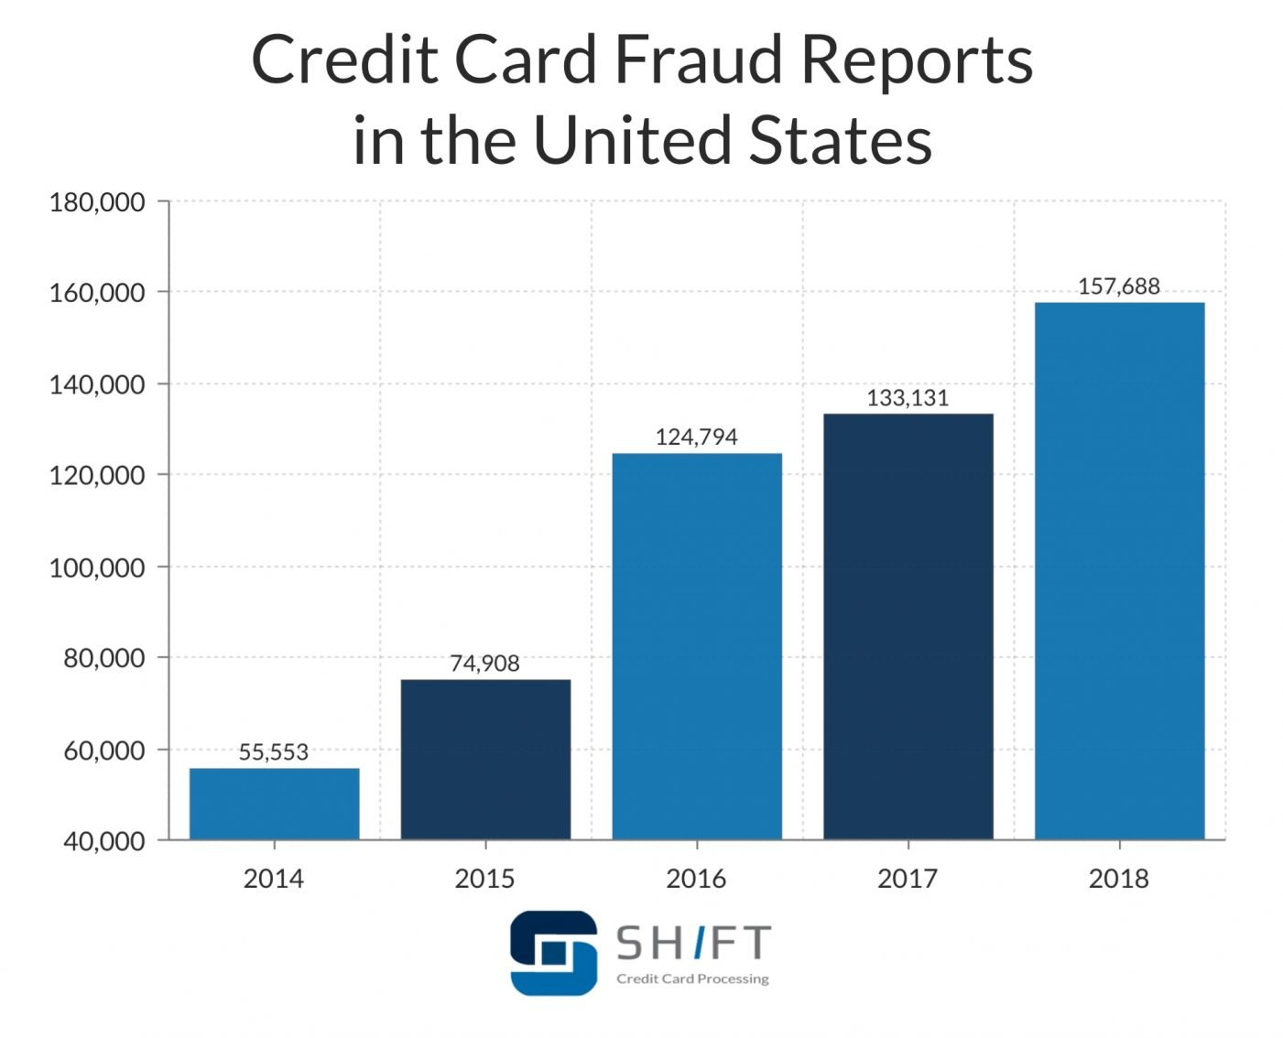
Credit Card Fraud
Dapat terjadi karena kejahatan pencurian identitas, pencurian kartu kredit, kebocoran data , atau peretasan situs [3].
Seseorang menggunakan informasi dan identitas milik orang lain [3].
Memungkinkan seseorang menggunakan kartu kredit orang lain untuk melakukan transaksi [3].
Jumlah kerugian yang diakibatkan oleh transaksi kartu kredit di seluruh dunia pada tahun 2018 sebesar 24,26 milliar dollar Amerika Serikat [3].
Statistik penipuan kartu kredit[3]
Notes:
Data source :
Experian.com
Usatoday.com
www.cnn.com
Idtheftcenter.org
Ftc.gov
Nilsonreport.com
Javelinstrategy.com
wallethub.com

Slide 5
Latar Belakang Masalah
Deteksi penipuan kartu kredit memiliki tantangan tersendiri, karena dari banyaknya transaksi kartu kredit yang terjadi, hanya beberapa transaksi yang dapat dikategorikan kedalam penipuan.
Diperlukan sebuah sistem yang sensitif untuk mendeteksi transaksi penipuan kartu kredit
Sensitivity = Recall

Slide 6
Penelitian Terkait
Peneliti | Tujuan | Metode | Hasil
S. P. Maniraj [5] | Mendeteksi anomali atau outlier | Local Outlier Factor dan Isolation Forest | Isolation Forest Precision: 33% Recall: 33% F1-score: 33%
I. Kaur [6] | Mendeteksi penipuan transaksi kartu kredit | Hybrid Classification dengan K-Nearest Neighbors (KNN) dan Naive Bayes | Recall : 35% Akurasi : 100% Precision : 100%
A. A. Taha [7] | Mendeteksi penipuan transaksi kartu kredit | Light Gradient Boosting Machine (LightGBM), Bayesian-based hyperparameter optimization | Dataset 1 : Akurasi 98.40%, recall 40.59%, precision 97.34%, f1-score 56.95% Dataset 2 : Akurasi 98.35%, recall 28.33%, precision 91.72%, f1-score 43.27%
S. Makki. [8] | Mendeteksi penipuan transaksi kartu kredit menggunakan metode klasifikasi imbalance | C5.0, SVM, ANN, Naive Bayes (NB), Bayesian Belief Network (BBN), Logistic Regression (LR), KNN, dan Artificial Immune System (AIS), Random Oversampling,One-Class Classification SVM, Auto Associative Neural Network (AANN), Cost-sensitive models (CS) | Akurasi: 96% (C5.0, ANN, SVM) Recall tertinggi: 66% (RO C5.0) AUPRC tertinggi: 63% (SVM)
S. Marabad [9] | Mendeteksi penipuan transaksi kartu kredit | KNN, Decision Tree, Logistic Regression, Random Forest, XGBoost, SMOTE | Akurasi 99% Precision : 90% (Random Forest) Recall 79% (XGBoost) F1-score : 84% (XGBoost)
Notes:
Satu2 jelasin
Ditutup : Oleh karena itu penelitian saya adalah klasifikasi XGBoost dibantu SMOte. Smote digunakan untuk …. Karena …..

Slide 7
Rumusan Masalah
Tujuan Penelitian
Bagaimana konfigurasi hyperparameter terbaik pada algoritme klasifikasi XGBoost?
Berapa nilai akurasi, recall dan f-measure terbaik algoritme XGBoost dan SMOTE?
Mencari nilai hyperparameter terbaik XGBoost untuk klasifikasi transaksi penipuan kartu kredit.
Mengetahui hasil kinerja model klasifikasi machine learning XGBoost dengan k-fold cross-validation dan SMOTE sebagai metode oversampling.

Slide 8
Batasan Masalah
Kontribusi Penelitian
Sistem deteksi transaksi penipuan kartu kredit bekerja secara offline sehingga tidak dapat digunakan pada kasus real-time.
Masukan berupa dataset transaksi kartu kredit yang diambil dari ULB Machine Learning Group yang dapat diakses melalui situs kaggle[10].
Dengan dilakukannya penelitian ini, diharapkan dapat mengetahui hyperparameter terbaik pada XGBoost dengan menggunakan SMOTE sebagai teknik oversampling.

Slide 9
Metode Penelitian
Studi Literatur
Data Sampling
Analisis Masalah
Perancangan dan Implementasi Algoritme
Pengujian
Dokumentasi

Slide 10
Landasan Teori

Slide 11
Decision Tree
Decision Tree (DT) merupakan algoritme machine learning yang mampu melakukan klasifikasi dan regresi
Algoritme ini merupakan komponen fundamental untuk algoritme Random Forest, Gradient Boost, dan XGBoost
DT terdiri dari simpul (node) yang membentuk sebuah pohon
Salah satu kekurangan dari Decision Tree adalah cenderung untuk overfit yang berarti Decision Tree memiliki performa yang baik pada data latih namun kurang baik dengan data uji [11]

Slide 12
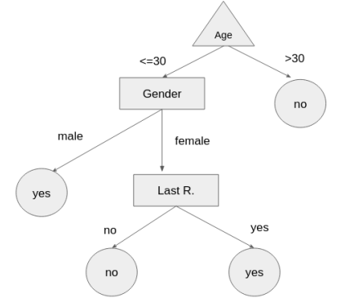
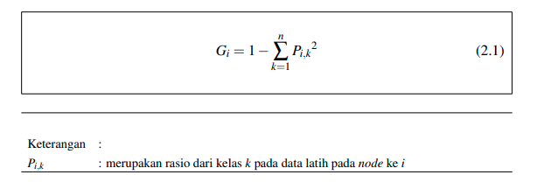
Decision Tree
Root node atau simpul akar adalah node yang tidak memiliki cabang (edge) yang masuk ke dalam.
Internal node atau simpul dalam adalah node yang memiliki cabang keluar
Leaf node atau simpul daun adalah node yang tidak memiliki cabang keluar.
Menentukan fitur yang akan dijadikan root node ataupun internal node menggunakan gini
Gambar 2.1 Ilustrasi Decision Tree untuk menentukan apakah kustomer akan merespons terhadap email marketing
Notes:
Penjelasan Gambar :
Ilustrasi Decision Tree untuk menentukan apakah kusomer akan merespons terhadap email marketing.
Root node Segitiga
Internal Node : Persegi Panjang
Leaf node : lingkaran

Slide 13
Ensemble Learning
Paradigma machine learning yang menggabungkan prediksi dari berbagai model yang menghasilkan akurasi yang rendah weak learner untuk mendapatkan akurasi yang tinggi.
Salah satu contoh model weak learner yang biasanya digunakan adalah Decision Tree yang hanya melakukan beberapa split saja.
Kedalaman dari tree tersebut tidak sangat dalam
Memanfaatkan tree dengan jumlah yang banyak dan yang tidak identikal serta memiliki akurasi setidaknya lebih baik daripada menebak random guessing untuk memperoleh akurasi yang lebih baik
Terdapat 2 metode dasar dalam ensemble learning yaitu boosting dan bagging.

Slide 14
Ensemble Learning - Bagging
Bootstrap aggregating merupakan proses membuat copy data baru yang sedikit berbeda dari data latih, yang akan digunakan untuk membentuk weak learner.
Proses pelatihan bagging dapat berjalan bersamaan karena setiap learner dibangun secara independen.
Hasil Prediksi diperoleh dari voting semua weak learner yang dibentuk.
Contoh algoritme : Random Forest
Bagging
Gambar 2.2 Ilustrasi alur proses pelatihan pada bagging.

Slide 15
Ensemble Learning - Boosting
Boosting merupakan proses dimana secara iteratif membuat beberapa model menggunakan weak learner dengan memanfaatkan data latih
Setiap model akan berbeda dengan model lainnya karena setiap model baru akan berusaha untuk memperbaiki error dari model sebelumnya
Model ensemble terakhir merupakan kombinasi dari berbagai model yang telah dibuat secara iteratif sebelumnya
Proses pelatihan dalam boosting berjalan secara sekuensial karena setiap learner dibangun berdasarkan learner sebelumnya
Hasil prediksi diperoleh dari weak learner yang memiliki nilai bobot masing-masing
Contoh algoritme : Gradient Boosting dan XGBoost
Boosting
Gambar 2.2 Ilustrasi alur proses pelatihan pada boosting.

Slide 16
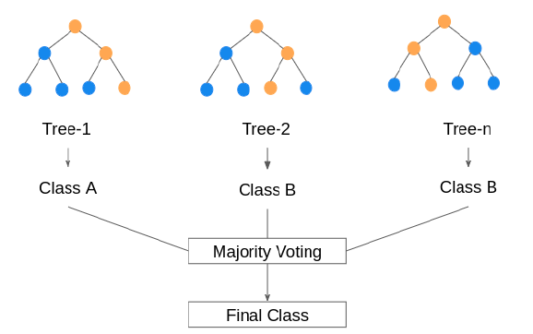
Random Forest
Random Forest memanfaatkan algoritme Decision Tree untuk membangun banyak tree untuk mengurangi overfit dan membuat prediksi dengan mengambil aggregasi dari tree yang telah dibuat
Memanfaatkan prinsip bagging dalam ensemble learning
Proses pelatihan dilakukan dengan mengambil sebagian data dari dataset secara acak sebagai data latih dan proses ini dapat dilakukan berulang kali (bootstrap dataset).
Prediksi dilakukan dengan melakukan voting terdapat seluruh tree yang telah dibuat
Hasil prediksi merupakan jumlah terbanyak dari voting yang telah dilakukan (majority voting).
Gambar 2.3 Ilustrasi Random Forest ketika melakukan prediksi.

Slide 17
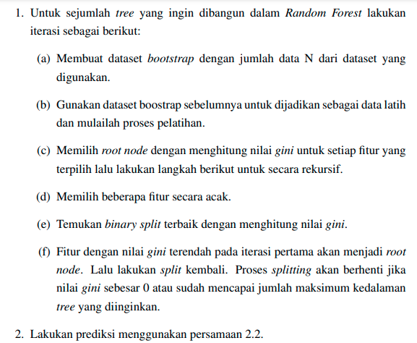
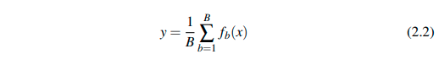
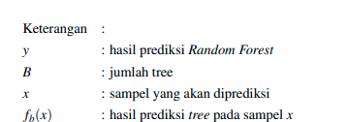
Random Forest

Slide 18
Hyperparameter Random Forest [12]
n_estimators: Jumlah tree yang akan dibentuk oleh Random Forest.
criterion: Fungsi untuk menentukan kualitas dari sebuah split
max_depth: Nilai kedalaman maximum tree
min_sample_split: Jumlah sampel minimum untuk melakukan split
min_sample_leaf : Jumlah sampel minimum yang diperlukan pada leaf node
max_features: Jumlah fitur yang akan digunakan ketika mencari split terbaik

Slide 19
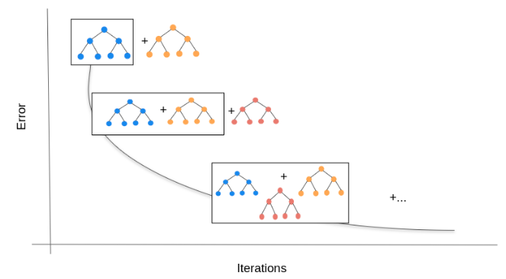
Gradient Boost
Metode ensemble learning yang mengkombinasikan banyak Decision Tree untuk membuat model baru yang lebih baik performanya
Bekerja dengan cara membangun tree secara serial, dimana setiap tree yang dibangun memperbaiki kesalahan dari tree sebelumnya
Menggunakan weak learner dengan ketinggian biasanya 1-5 node
Kelemahan dari Gradient Boost adalah waktu pelatihan yang lama
Gambar 2.5 Ilustrasi Algoritme Gradient Boosting.

Slide 20
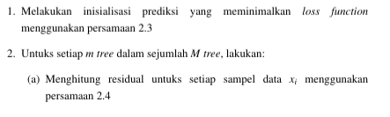
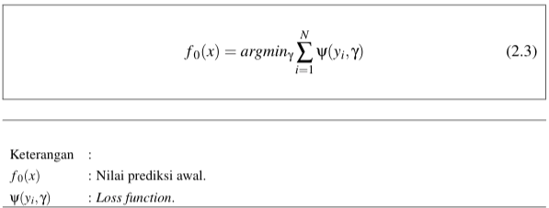
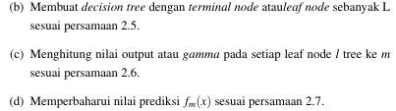
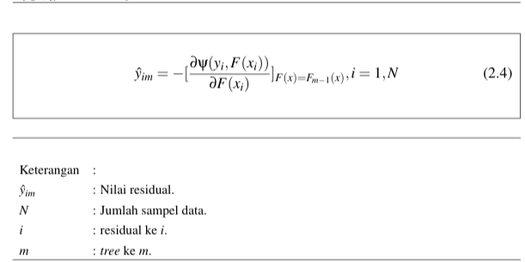
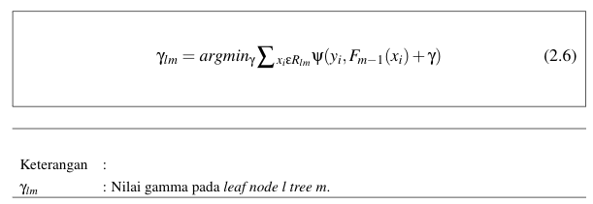
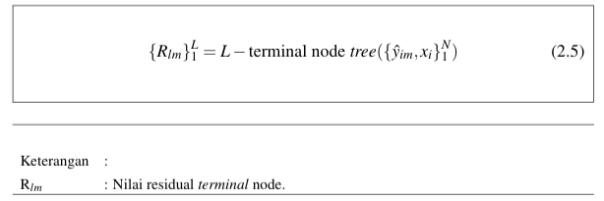
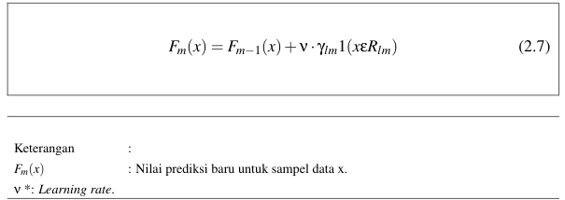
Gradient Boost
Notes:
Input: dataset, Loss function -> cth : mean square derror atau root mean squared error atau log loss, num trees
Inisialisasi model dengan nilai konstant yg meminimalkan fungsi loss PSI. Loss function harus bisa diturunkan. Conth : Loss = 0.5 (y-yhat)^2 dimana nilai loss harus minimum alias = 0.(turunan sama dengan 0)

Slide 21
Hyperparameter Gradient Boost [12]
n_estimators: Jumlah tree yang akan di bangun oleh gradient boost
criterion: Fungsi yang digunakan untuk mengukur split terbaik
learning_rate: Nilai yang digunakan untuk menyusutkan kontribusi dari setiap tree
loss: Fungsi loss yang digunakan oleh algoritme gradient boost
subsample: Jumlah sampel yang digunakan untuk proses pelatihan
min_samples_split: Jumlah minimum sampel yang diperlukan untuk melakukan split
min_samples_leaf : Jumlah sampel minimum yang diperlukan pada leaf node
max_depth: Nilai maksimum kedalaman untuk setiap tree yang akan dibuat
max_features: Jumlah fitur yang akan dipertimbangkan ketika melakukan proses split

Slide 22
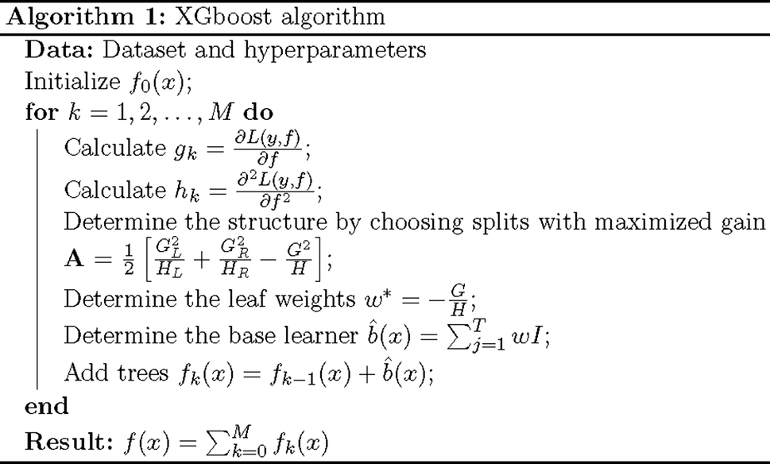

XGBoost
Diciptakan oleh Tianqi Chen dan diimplementasikan dalam bentuk pustaka Python yang dirilis 27 Maret 2014 yang semula berawal dari proyek penelitian [13].
Menjadi solusi paling dominan untuk menyelesaikan masalah klasifikasi dan regresi pada tahun 2015.
Digunakan oleh 17 solusi dari 29 tantangan Kaggle pada tahun 2015
Digunakan oleh setiap tim dalam peringkat 10 besar pada KDDCup pada tahun 2015
Menggunakan prinsip gradient boost yang menggabungkan weak learner dengan strong learner
Mampu mengendalikan kompleksitas model dan mengurangi overfitting melalui regularisasi (regularization)
Gambar 2.6 Algoritme approximate split-finding
Notes:
Kuasai algoritme ini
Pengembangan dari gradient boosting

Slide 23
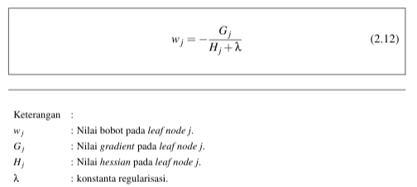
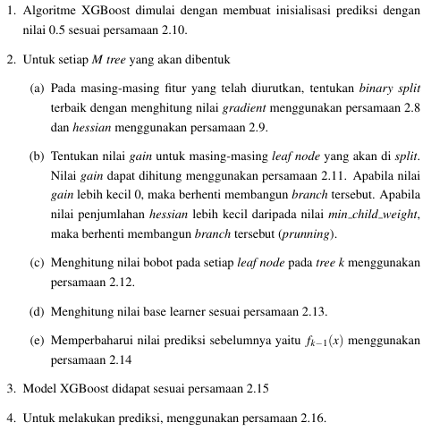
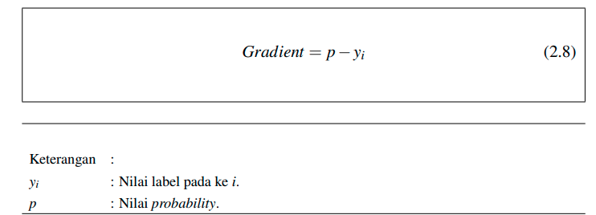
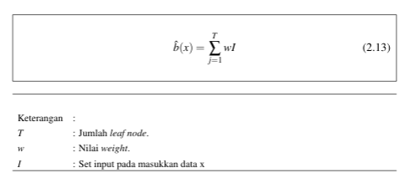
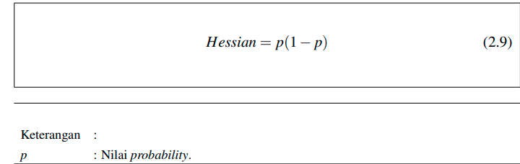
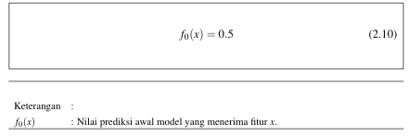
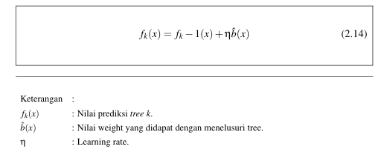
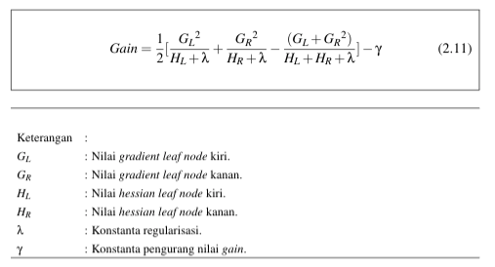
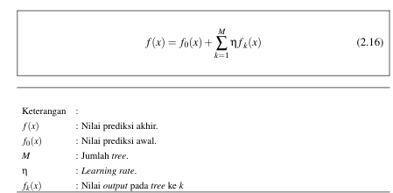
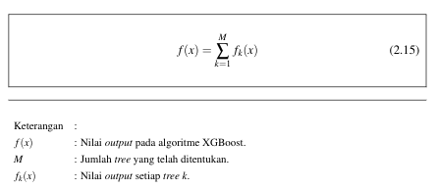
XGBoost

Slide 24
XGBoost - Hyperparameter [14]
η: Learning rate merupakan besaran nilai yang digunakan untuk menyusutkan nilai bobot untuk mencegah overfitting.
λ : konstanta yang berfungsi sebagai penalti untuk mengurangi kompleksitas model sehingga model tidak mengalami overfitting
γ: Gamma merupakan nilai minimum pengurangan loss yang digunakan untuk membuat partisi node pada tree
n_estimators : Jumlah tree yang akan dibuat dalam XGBoost.
Max_depth: Tinggi maximum dari tree yang akan dibuat dalam XGBoost.
min_child_weight: Jumlah minimum nilai hessian yang dibutuhkan oleh leaf node
subsample: Nilai yang menentukan bagaimana data observasi akan dipilih
sebagai data latih
colsample: Nilai yang menentukan bagaimana kolom akan dipilih sebagai data latih.
base_score: Nilai prediksi awal XGBoost. Nilai default base score XGBoost adalah 0.5

Slide 25
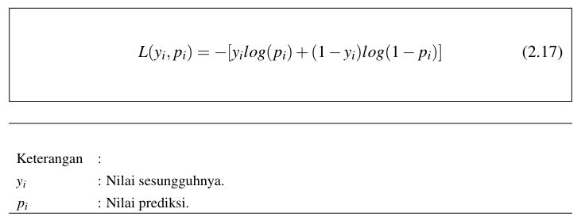
Loss Function
Loss function yang akan digunakan untuk mengukur seberapa jauh hasil dengan nilai ekspektasi.

Slide 26
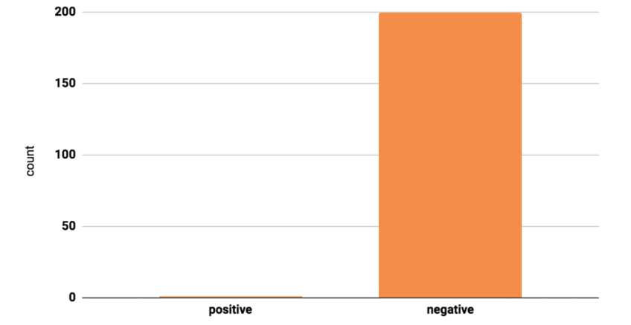
Resampling
Data Imbalance merupakan istilah bagi dataset yang memiliki distribusi kelas label yang tidak seimbang, dimana salah satu label memiliki jumlah observasi yang sangat sedikit dibandingkan dengan label
Gambar 2.12 Ilustrasi dataset yang imbalance

Slide 27
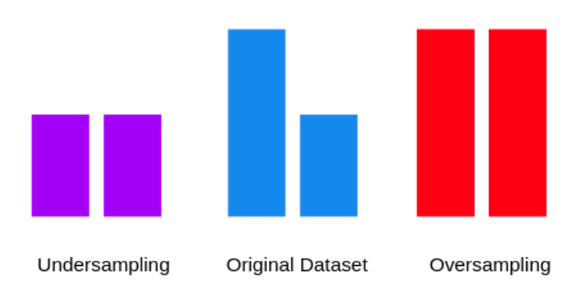
Resampling
Undersampling
mengurangi data kelas yang paling dominan atau kelas
mayoritas.
Oversampling
meningkatkan jumlah data kelas minoritas.
Gambar 2.13 Ilustrasi resampling

Slide 28
SMOTE
Merupakan salah satu teknik oversampling untuk meningkatkan jumlah data pada dataset.
Sampel baru yang dimiliki SMOTE dibuat berdasarkan tetangga terdekatnya
Dataset awal
Oversampling SMOTE
Dataset akhir
Gambar 2.16 Ilustrasi oversampling dengan SMOTE

Slide 29
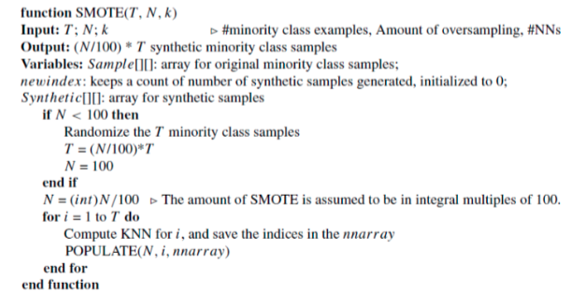
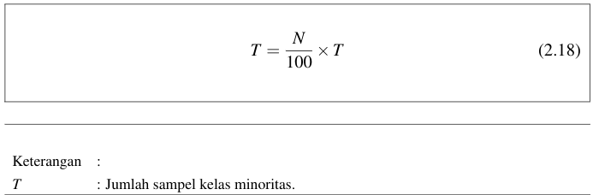
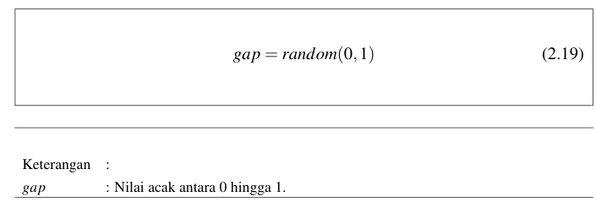
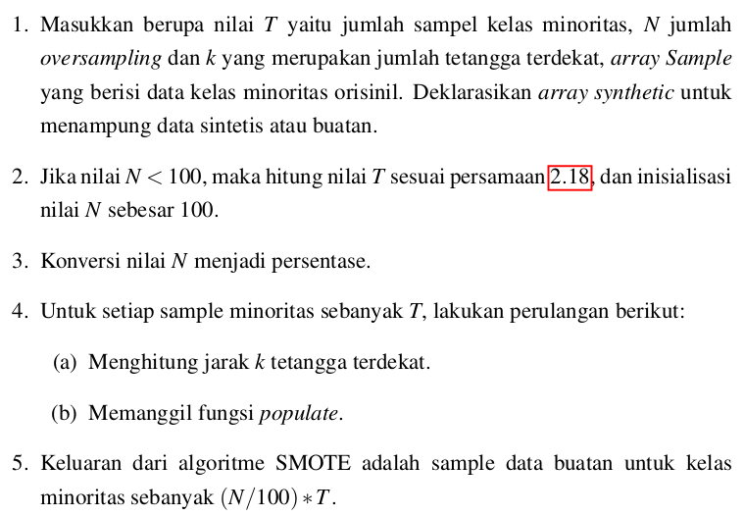
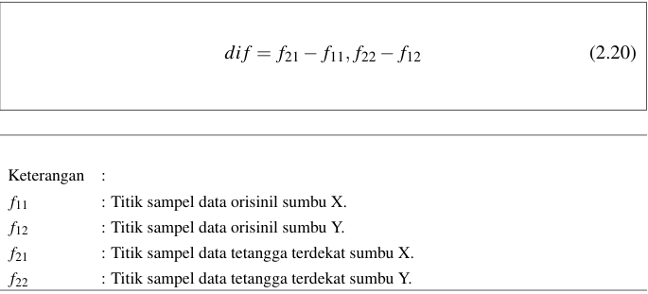
SMOTE
Gambar 2.14 Algoritme SMOTE
Notes:
Input SMOTE:
T = Jumlah kelas Minoritas
N = Banyaknya yang mau di oversampling
K = Jumlah Neighbor

Slide 30
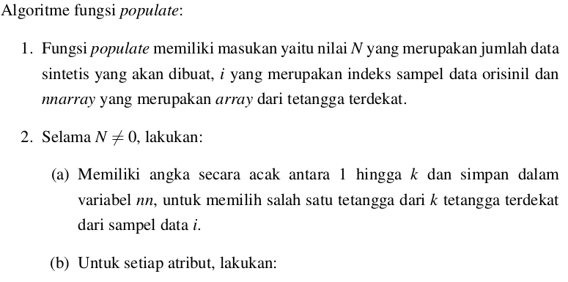
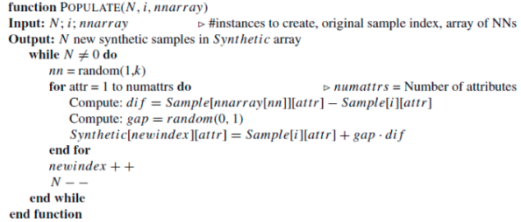
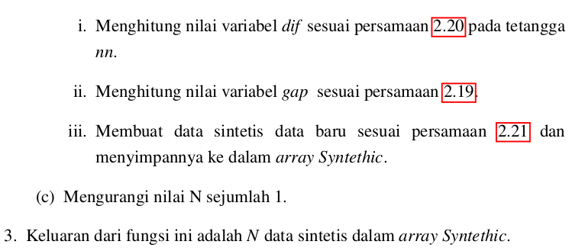
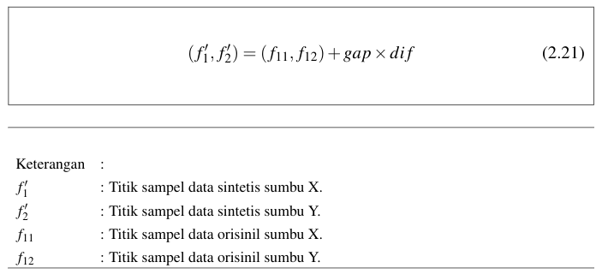
SMOTE
Gambar 2.15 Algoritme populate pada SMOTE
Notes:
Input Populate :
N : Jumlah yang mau di buat
I : Index original sample
Nnarray : Array untuk menampung neighbor neighbor terdekat

Slide 31

K-Fold Cross-Validation
Ada resiko overfitting apabila test set digunakan untuk mencari hyperparameter [12].
Penggunaan validation set pada data splitting membuat data latih sedikit.
Solusinya menggunakan K-fold cross validation, digunakan apabila ingin menggunakan lebih banyak data dalam dataset untuk melatih model.
Data splitting menjadi data latih (train set) dan data uji (test set), sehingga tidak lagi diperlukan data validasi (validation set)
Gambar 2.18 K-fold cross validation dengan fold sebanyak 5
Notes:
Ada resiko overfitting apabila test set dipakai untuk mencari hyperparameter karena model dapat belajar dari situ
Kalau Bagi dataset jadi 3 bagian : Training, validation, Test set. Tapi Dataset terbagi jadi 3 bagian, dan membuat data latih semakin sedikit
Solusinya : Pakai K_fold Cross validation

Slide 32
State Of The Art
Penelitian | Metode | Hasil Penelitian
Sanmati Marabad, “Credit Card Fraud Detection using Machine Learning” in Asian Journal of Convergence in Technology, 2021 | Logistic regression K-Nearest Neighbors (KNN) Decision Tree XGBoost Random Forest SMOTE | Klasifikasi dataset transaksi penipuan kartu kredit dengan oversampling SMOTE untuk mengatasi dataset imbalance. XGboost meraih hasil F1-score tertinggi senilai 84%. Precision Tertinggi diraih Random Forest sebesar 90%. Recall tertinggi diraih XGBoost sebesar 79%.
T. Ma, L. Wu, S. Zhu and H. Zhu, “Multiclassification prediction of clay sensitivity using extreme gradient boosting based on imbalanced dataset”, Applied Sciences, vol. 12, no. 3, 2022. | XGBoost Artificial Neural Network (ANN) Naive Bayes SMOTE 5-fold cross validation | Klasifikasi untuk memprediksi sensitifitas tanah liat dan menggunakan SMOTE sebagai oversampling untuk mengatasi dataset yang imbalance. Hasil terbaik diperoleh oleh XGBoost dengan SMOTE dengan precision sebesar 73%, recall sebesar 72%, dan f1-score sebesar 72%.
A. A. Taha and S. J. Malebary, “An intelligent approach to credit card fraud detection using an optimized light gradient boosting machine”, IEEE Access, vol. 8, pp. 25 579–25 587, 2020. | LightGBM 5-fold cross validation Bayesian-based hyperparameter optimization | Klasifikasi pada 2 buah dataset transaksi penipuan kartu kredit. Pada dataset pertama, LightGBM memperoleh akurasi 98.40%, recall 40.59%, precision 97.34%, dan f1-score 56.95%. Pada dataset kedua, diperoleh akurasi sebesar 98.35%, recall 28.33%, precision 91.72%, dan f1-score 43.72%.

Slide 33
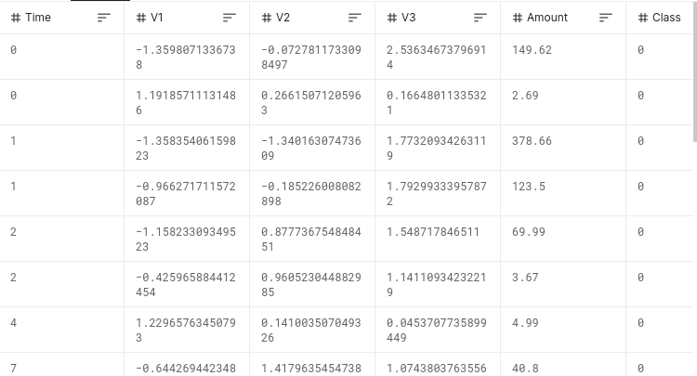
Tinjauan Objek
Dataset
47773 Data
31 Variabel
(30 fitur dan 1 label)
Label (1 | 0)
Fraud dan non-fraud
Notes:
Time : Jumlah waktu dalam detik yang berlalu antara setiap transaksi dengan transaksi pertama yang ada dalam dataset.
V1-V28 (28 fitur): Fitur yang dihasilkan dari proses PCA, nama fitur
disamarkan dengan tujuan melindungi data identitas asli yang bersifat
privasi dan sensitif
Amount:: Nominal transaksi yang terjadi
Class: Label yang menandakan transaksi pada data baris tersebut termasuk
ke dalam penipuan atau bukan. Class 1 : fraud. Class 0 : Non fraud

Slide 34
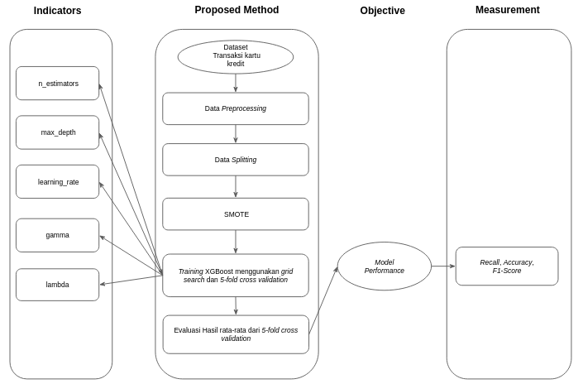
Kerangka Pemikiran
Notes:
Data Preprocessing : Missing data, data duplikat, (dan scaling kalau ditanya)
Data Splitting : 33% data uji, 67% data latih
OVersamplign SMOTE : Rasio nya 3:2 , (kalau ditanya : N neighbors 5)

Slide 35
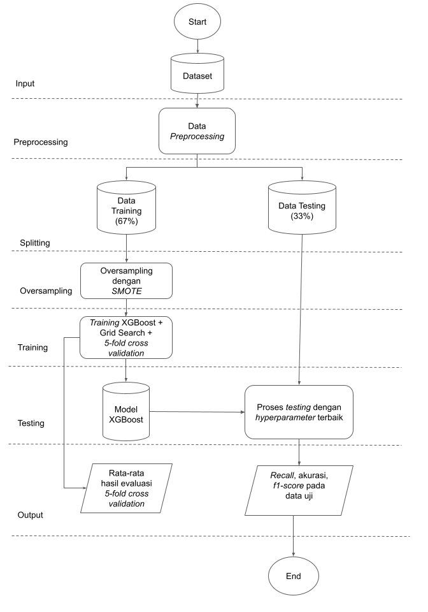
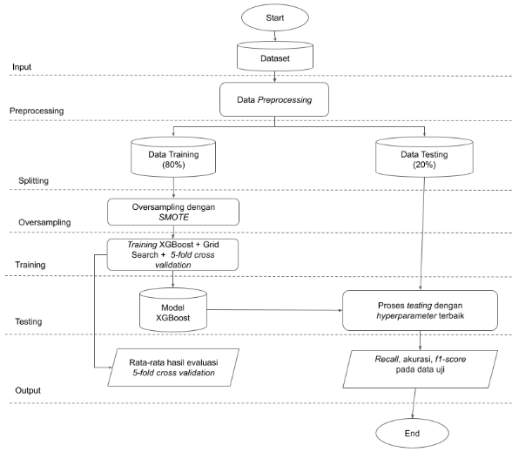
Flowchart Global

Slide 36
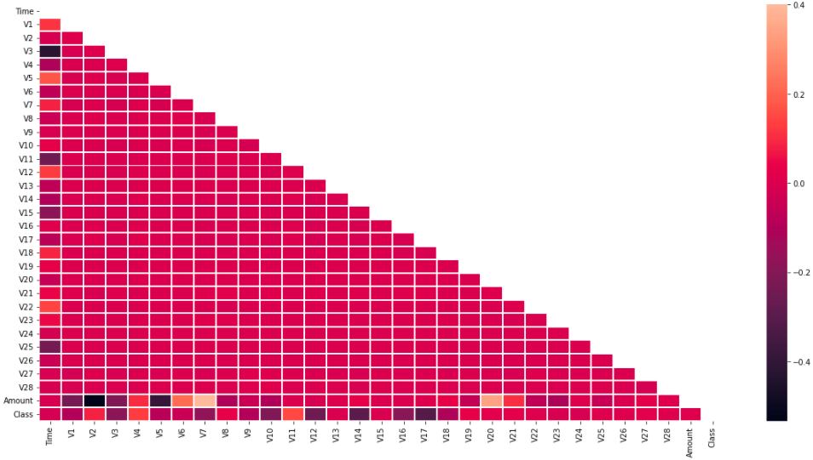
Preprocessing
Menghilangkan missing values
Menghilangkan data duplikat
Berdasarkan penelitian [9], semua fitur dalam dataset digunakan berdasarkan matriks korelasi
Gambar 3.4 Heatmap Correlation Matrix

Slide 37
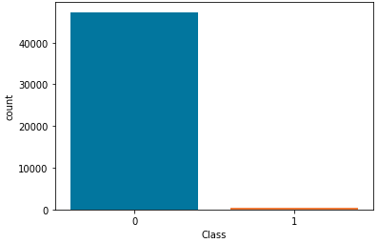
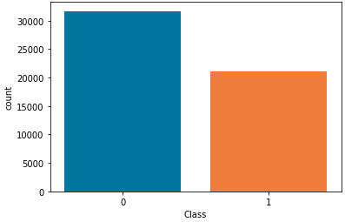
Data Splitting
Oversampling SMOTE
Memisahkan data uji dan data latih sebelum oversampling.
20% sebagai data uji
80% sebagai data latih
Gambar 3.5 Dataset setelah dilakukan oversampling dengan SMOTE.
Notes:
Rasio : 1.5 non fraud banding 1 (fraud) alias 3 : 2

Slide 38
Perhitungan Manual
XGBoost

Slide 39
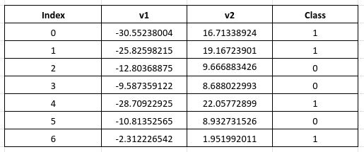
Perhitungan Manual XGBoost
Data indeks 0 - 3 sebagai data latih, 4-6 sebagai data uji.
Lambda : 1
Gamma : 0
max_depth : 5
N_estimators : 2
Learning_rate: 0.4
Gambar 3.6 Dataset untuk analisis kasus

Slide 40
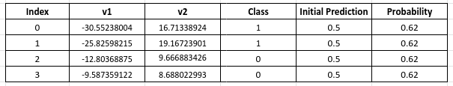
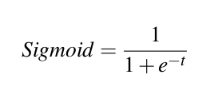
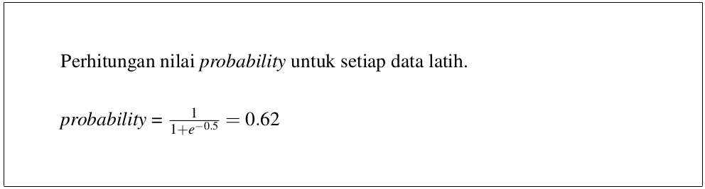
Perhitungan Manual XGBoost
Inisialisasi prediksi awal = 0.5 [13]
Nilai probability didapat menggunakan rumus sigmoid
Gambar 3.7 Inisialisasi nilai prediksi dan probability untuk setiap data latih
Notes:
Inisialisasi nilai prediksi dan probability untuk setiap data latih

Slide 41
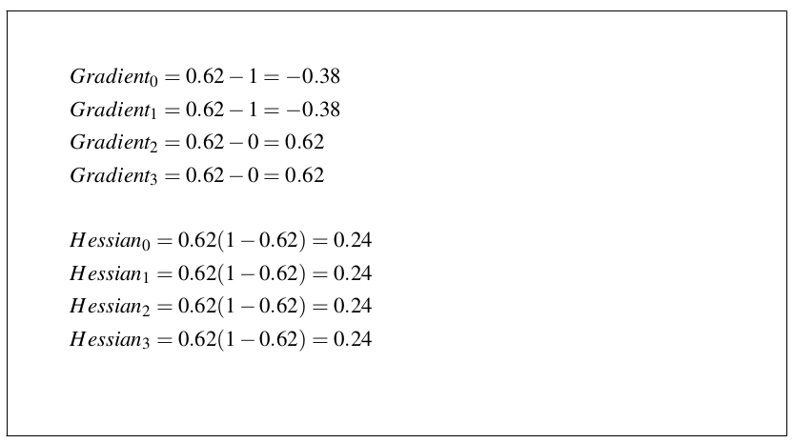

Tree 1
Menghitung nilai gradient dan hessian untuk setiap data latih.
Gambar 3.8 Menghitung nilai gradient dan hessian untuk setiap data latih

Slide 42



Tree 1
Menghitung nilai gradient left, gradient right, hessian left dan hessian Right pada fitur v1
Gambar 3.9 Data pada fitur v1 yang telah diurutkan terlebih dahulu
Notes:
Sebelum menghitung gradient left right dan hessian left right, kita urutkan datanya terlebih dahulu untuk mempermudah visualisasi.
Lalu sebagai contoh : Menghitung gradient left, right, hessian left, right data indeks ke 2.

Slide 43


Tree 1
Menghitung nilai gain untuk fitur v1
Gambar 3.10 Hasil perhitungan gradient, hessian, dan gain pada tree pertama fitur v1
Notes:
Hitung nilai gain : 0.5( (GL^2)/(HL + lambda) + (GR^2)/(HR + lambda) - ( (GL + GR) ^2 /(HL + HR + lambda))) utk setiap data

Slide 44



Tree 1
Menghitung nilai gradient left, gradient right, hessian left, hessian right dan gain pada fitur v2,
Gambar 3.11 Hasil perhitungan gradient, hessian,dan gain tree pertama fitur v2
Notes:
Lakukan hal yang sama untuk fitur v2

Slide 45



Tree 1
Gambar 3.12 Visualisasi Tree pertama setelah melakukan split
Pada fitur v1 diperoleh nilai gain terbesar sebesar 0.66 pada kondisi ketika v1 <= -25.82598215, sedangkan pada fitur v2 diperoleh nilai gain tertinggi sebesar 0.66 pada kondisi ketika v2 <= 9.666883426
Split berdasarkan fitur v1
Gambar 3.13 Visualisasi tabel pada leaf node kiri berdasarkan gambar 3.12
Gambar 3.14 Visualisasi tabel pada leaf node kanan berdasarkan gambar 3.12
Notes:
Cari Nilai Gain tertinggi, visualisasikan dalam Tree
Visualisasi tree pertama setelah melakukan split.
Oleh karena fitur v1 merupakan fitur pertama pada dataset, maka fitur v1 akan menjadi split pertama.
Terlihat bahwa leaf node kiri berisi data kelas 1, dan leaf node kanan berisi data kelas 0.
Artinya leaf node kiri dan kanan sudah pure dan tidak perlu split lagi.

Slide 46


Tree 1
Menghitung nilai bobot pada leaf node kiri dan kanan

Slide 47

Tree 1
Misalnya untuk membuat prediksi pada data indeks ke 0 dengan nilai v1 = -30.552380043581, maka perlu dilakukan penelusuran tree.
Gambar 3.15 Visualisasi penelusuran Tree pertama untuk data indeks 0

Slide 48


Tree 1
Memperbaharui nilai prediksi awal dengan nilai bobot dari leaf node yang dikalikan dengan learning rate
Gambar 3.16 Hasil prediksi dan Probability baru untuk setiap data latih

Slide 49


Tree 2
Hitung nilai gradient dan hessian untuk tree kedua dengan nilai probability baru yang telah didapat
Gambar 3.17 Nilai gradient dan hessian Untuk Tree kedua

Slide 50



Tree 2
Menghitung nilai gradient left-right, hessian left-right, dan gain fitur v1.
Gambar 3.18 Nilai gradient, hessian, dan gain tree kedua fitur v1

Slide 51



Tree 2
Menghitung nilai gradient left-right, hessian left-right, dan gain fitur v2.
Gambar 3.19 Hasil perhitungan gradient, hessian, dan gain tree kedua fitur v2

Slide 52

Tree 2
Fitur v1 memiliki nilai gain tertinggi sebesar 0.50 ketika nilai v1 <= -25.825982149082 dan fitur v2 memiliki nilai gain tertinggi sebesar 0.50 ketika fitur v2 memiliki nilai <= 9.66688342609514
Split berdasarkan fitur v1
Gambar 3.20 Visualisasi Tree kedua setelah melakukan split.

Slide 53



Tree 2
Menghitung nilai bobot untuk setiap leaf node
Gambar 3.21 Visualisasi penelusuran Tree kedua

Slide 54


Tree 2
Memperbaharui nilai prediksi dengan nilai bobot dari leaf node yang dikalikan dengan learning rate

Slide 55

Melakukan Prediksi
Melakukan prediksi pada data indeks ke 4-6.
Data indeks 4 diprediksi sebagai kelas 1 (True Positive)
Data indeks 5 diprediksi sebagai kelas 0 (True Negative)
Data indeks ke 6 diprediksi sebagai kelas 0, tapi sesungguhnya adalah kelas 1 (False Negative)
Notes:
Data indeks ke 4 : kelas 1. True positive
Data indeks 5 : kelas 0. True negative
Data indeks 6 : Diprediksi kelas 0, tapi kelas 1. False Negative

Slide 56

Melakukan Prediksi
Menghitung evaluasi akurasi, recall, dan f-measure
Notes:
Data indeks ke 4 : kelas 1. True positive
Data indeks 5 : kelas 0. True negative
Data indeks 6 : Diprediksi kelas 0, tapi kelas 1. False Negative

Slide 57
Bab 4 Implementasi dan Pengujian
1118049 Nicholas Anthony Suhartono
Untuk memenuhi Tugas Akhir “Penerapan Extreme Gradient Boosting (XGBoost) dengan SMOTE untuk Deteksi Penipuan Kartu Kredit”

Slide 58
Spesifikasi Perangkat
Perangkat Keras
Processor Intel(R) Core(TM) i5-8250U CPU @ 1.60GHz
Solid State Drive (SSD) kapasitas 250GB
Hard Disk (HDD) kapasitas 1TB
RAM dengan kapasitas 16GB
VGA NVIDIA GeForce MX130
Perangkat Lunak
Sistem Operasi Pop! OS 20.04 LTS
IDE: Google Colaboratory Pro.
Python 3.7.13

Slide 59
Daftar Class dan Method
Class Preprocessing: init, print_duplicate, drop_duplicate, get_is_na, plot_corr, split_data
Class Node : init,split_node, find_split, not_valid_split, is_leaf, similarity_score, predict, predict_single_val
Class XGBtree : init, predict
Class XGBClassifierBase: init, fit, predict, sigmoid, grad, hess
Class XGBClassifier: init, fit, predict
Class GridSearch: get_hyper_comb
Class CrossValidation: init, get_split_data_idx, save_to_csv, get_cross_val_score
Class Evaluation: evaluate, get_accuracy, get_recall, get_f1_score, get_precision

Slide 60

Implementasi Dataset
Dataset pemegang kartu kredit Eropa pada bulan September 2013 selama 2 hari
Berjumlah 47773: 47300 kelas 0 (non-fraud), 473 kelas 1 (fraud)
Time : waktu yang berlalu sejak transaksi pertama dalam detik
V1-V28: Fitur hasil transformasi PCA dan nama fitur disamarkan untuk melindungi data-data yang sensitif dan privasi
Amount
Class
Data Latih 80% dan Data Uji 20%
Gambar 3.6 Data latih setelah dilakukan oversampling dengan SMOTE pada fold ke 1
Notes:
setelah data splittin dilakukan SMOTE pada DATA LATIH SAJA untuk mencegah overfitting atau kebocoran data latih pada data testing.

Slide 61

Implementasi Coding - Grid Search
Class Grid Search
Notes:
Class Grid search digunakan untuk membentuk kombinasi hyperparameter yang akan diuji

Slide 62



Implementasi Coding - Pelatihan dengan Cross Validation
2. Melatih Model
Class CrossValidation
3. Menyimpan hasil setiap fold
Notes:
Class Cross Validation merupakan class dimana terdapat pelatihan model dengan masukkan nya adalah hyperparameter yang akan diuji, dan hasilny disimpan ke dalam file csv

Slide 63


Implementasi Coding XGBoost Scratch
Class XGBClassifier
2. Class XGBClassifierBase
Notes:
Class XGBclassifier merupakan class yang akan dipanggil dari luar. Class XGBClassifier akan memanggil class XGBClassifierBase
Class XGBClassifierBase akan membentuk objek2 Tree yang memanggil kelas XGBTree

Slide 64

Implementasi Coding XGBoost Scratch
3. Class XGBTree
Notes:
Class XGBtree digunakan untuk membentuk pohon, dimana dalam tree terdapat Node. Kelas ini memanggil kelas Node

Slide 65


Implementasi Coding XGBoost Scratch
4. Class Node
4. Class Node (Lanjutan)
Notes:
Class Node dipanggil untuk membentuk Tree

Slide 66

Implementasi Coding - Evaluation
1. Class Evaluation
Notes:
Class yang digunakan utk mengukur performa model

Slide 67

Skenario Pengujian
Jumlah Fold Cross Validation: 5
Pengujian Hyperparameter (Grid Search)
N_estimators (Jumlah Tree) : 50, 100, 200
Max_Depth (Kedalaman tree) : 5, 10, 15
Eta (learning rate) : 0.1, 0.3
Gamma : 0, 0.5
Lambda : 0.5, 1
Total Kasus Pengujian : 72
Gambar 4.1 Total kombinasi kasus pengujian XGBoost

Slide 68

Masalah Pengujian XGBoost Scratch
Pengujian XGBoost Scratch telah dilakukan pada kombinasi 25-49 dengan estimator sebesar 100
Waktu pelatihan yang lama serta penggunaan memory yang besar
Sehingga diputuskan menggunakan XGBoost Pustaka
XGBoost pustaka waktu pelatihan cepat, penggunaan memory tidak besar :
Multi core
Approximate algorithm
Cache-aware access
Blocks out of core computation
Gambar 4.2 Perbandingan waktu pelatihan XGBoost Scratch dan Pustaka
Notes:
Diputuskan menggunakan XGBoost Lib karena punya fitur multi-core
XGboost Lib juga memiliki optimasi semerti caching dan block out of core computation (data disimpen di storage bukan di memory, alokasikan thread khusus untuk ngambil data ketika dibutuhkan)
- Multi Core : Menggunakan semua core dalam melakukan pelatihan
- Approximate Algorithm : Menggunakan persentil dalam menentukan threshold ketika ingin melakukan split
- Cache Aware Access : XGBoost memanfaatkan internal buffer untuk menyimpan hasil statistik perhitungan dan melakukan akumulasi perhitungan menggunakan mini-batch
- Blocks out of core computation : XGBoost membagi data menjadi beberapa blok dan menyimpan setiap block yang telah di kompresi (Block Compression)ke dalam disk. Thread dalam komputer akan dialokasikan untuk melakukan proses dekompresi tersebut. XGBoost juga menggunakan teknik Block sharding, dimana data dipecah ke berbagai disk yang berbeda. Suatu thread dialokasikan untuk mengambil data tersebut untuk memasukkan ke dalam buffer/memory. Ada Thread khusus yg bertanggung jawab untuk mengambil data dari tiap buffer untuk proses pelatihan.

Slide 69
Pengujian estimators 50

Slide 70




Estimators 50
Terjadi lonjakan F-score dari pengujian no 8 ke 9 pada gambar A.
Lonjakan F-score pada Max Depth dari max_depth sebesar 5 ke 10 pada gambar B.
Akurasi statik mendekati 1.0 (100%)
Recall cenderung turun, F-score cenderung naik semakin bertambahnya nomor pengujian
Max Depth ↑, Recall ↓, F-score ↑
Lambda ↑, Recall ↓, F-score ↑
Gamma ↑, Recall ↑, F-score ↓
(a) Hasil pengukuran setiap kombinasi pengujian pada estimators 5
(b) Perbandingan max depth terhadap recall dan f-score
(c) Perbandingan lambda terhadap recall dan F-score
(d) Perbandingan gamma terhadap recall dan f-score
Gambar 4.3 Hasil Pengujian pada Estimator 50
Notes:
Pada Gambar A, terjadi lonjakan F-score dari pengujian nomor 8 ke 9. Pada gambar B terjadi lonjakan F-score antara max_depth 5 ke 10
Secara keseluruhan, Pada Gambar A Akurasi cenderung statis mendekati angka 1.0, dan recall cenderung turun

Slide 71


Estimators 50
(a) Hasil pengujian dengan menggunakan metrik pengukuran recall
(b) Hasil pengujian dengan menggunakan metrik pengukuran f-score dan akurasi
Gambar 4.4 Hasil pengujian yang telah diurutkan dari nilai tertinggi ke nilai terendah pada estimators 50
Notes:
Berikut merupakan hasil pengujian XGBoost dengan nilai Recall dan F-score tertinggi.
Recallt ertinggi diperoleh oleh kombinasi nomor 3 dan 7
F-score tertinggi diperoleh oleh kombinasi pengujian nomor 20 dan 24

Slide 72

Estimators 50
Tabel 4.10 Hasil Pengujian XGBoost dengan Estimators 50
Notes:
Recall tertinggi sebesar 85.98%
F-score tertinggi sebesar 84.50%
Dan Akurasi tertinggi sebesar 99.69%

Slide 73
Pengujian estimators 100

Slide 74




Estimators 100
Terdapat Lonjakan F-score dari pengujian no 32 ke 33 pada gambar A.
Lonjakan juga terjadi Max Depth dari 5 ke 10 pada Gambar B.
Akurasi statik mendekati 1.0 (100%)
Recall cenderung turun, F-score cenderung naik semakin bertambahnya nomor pengujian
Max Depth ↑, Recall ↓, F-score ↑
Lambda ↑, Recall ↓, F-score ↑
Gamma ↑, Recall ↑, F-score ↓
(a) Hasil pengukuran setiap kombinasi pengujian pada estimators 100
(b) Perbandingan max depth terhadap recall dan F-score
(c) Perbandingan lambda terhadap recall dan F-score
Gambar 4.5 Hasil Pengujian pada Estimator 100
Notes:
- Pada Gambar A, terjadi lonjakan F-score dari pengujian nomor 32 ke 33. Lonjakan ini juga diakibatkan karena adanya perpindahan Max_depth dari 5 ke 10
- Pada gambar B terjadi lonjakan F-score antara max_depth 5 ke 10
Secara keseluruhan, Pada Gambar A Akurasi cenderung statis mendekati angka 1.0, dan recall cenderung turun

Slide 75


Estimator 100
(a) Hasil pengujian dengan menggunakan metrik pengukuran recall
(b) Hasil pengujian dengan menggunakan metrik pengukuran f-score dan akurasi
Gambar 4.6 Hasil pengujian yang telah diurutkan dari nilai tertinggi ke nilai terendah pada estimators 100
Notes:
Pada pengujian dengna nilai estimator 100, kombinasi nomor 27 dan 31 memperoleh nilai recallt terbesar
Nilai F-score terbesar diperoleh oleh kombinasi pengujian nomor 35 dan 40

Slide 76

Estimators 100
Tabel 4.11 Hasil Pengujian XGBoost dengan Estimators 100

Slide 77
Pengujian estimators 200

Slide 78





Estimators 200
Tetap terjadi lonjakan F-score dari pengujian no 57 ke 58 namun tidak sebesar sebelumnya
Lonjakan Max Depth tidak sebesar sebelumnya
Akurasi statik mendekati 1.0 (100%)
Recall cenderung turun, F-score cenderung naik semakin bertambahnya nomor pengujian
Max Depth ↑, Recall ↓, F-score ↑
Lambda ↑, Recall ↓, F-score ↑
Gamma ↑, Recall ↑, F-score ↓
(a) Hasil pengukuran setiap kombinasi pengujian pada estimators 200
(b) Perbandingan max depth terhadap recall dan F-score
(c) Perbandingan lambda terhadap recall dan F-score
(d) Perbandingan gamma terhadap recall dan F-score
Gambar 4.7
Hasil Pengujian pada Estimator 200

Slide 79

Estimators 200
(a) Hasil pengujian dengan menggunakan metrik pengukuran recall
(b) Hasil pengujian dengan menggunakan metrik pengukuran f-score dan akurasi
Gambar 4.6 Hasil pengujian yang telah diurutkan dari nilai tertinggi ke nilai terendah pada estimators 200

Slide 80

Estimators 200
Tabel 4.12 Hasil Pengujian XGBoost dengan Estimators 200

Slide 81


Pengujian dengan Feature Selection
Pengujian dengan mutual information(information gain) untuk seleksi fitur dilakukan untuk mengetahui bagaimana dampak seleksi fitur terhadap nilai recall dan f-score
Mutual Information biasanya digunakan pada model berbasis decision tree [15]
Mengeliminasi fitur fitur kurang berpengaruh -
Mengurangi Kompleksitas
Mengurangi beban dan waktu komputasi
Dengan 19 Fitur yang memperoleh information gain, recall tertinggi yang tercapai adalah 88.42% dan F-score sebesar 66.14%.
Perbedaan recall hanya +- 3% dan F-score hanya +-1% dengan hasil pengujian terbaik
Seleksi fitur tidak memiliki pengaruh yang cukup banyak dalam meningkatkan nilai recall atau F-score
(a) Nilai information gain untuk setiap fitur yang telah diurutkan dari yang tertinggi hingga terendah
(b) Hasil pengujian untuk menentukan jumlah fitur yang digunakan
Gambar 4.9 Hasil Pengujian dengan Seleksi Fitur
Notes:
Pengujain menggunakan fitu rseleksi dilakukan untuk mengetahui dampak nya terhadap performa model
Karena pada pengujian2 sebelumnya, Itu belum menggunakan feature selection sesuai jurnal yang dibaca
Beberapa jumlah fitur diuji, misal dengan 10 fitur dengan information gain tertinggi, 12, 16, dlll sampai 24

Slide 82
Pembahasan Pengujian

Slide 83

Hasil Cross-Validation Terbaik
Berdasarkan pengujian menggunakan dari rata-rata pelatihan 5-fold cross-validation, terlihat bahwa ada beberapa hasil pengujian yang mendapatkan nilai recall, accuracy, dan f-score.
Pada deteksi penipuan kartu kredit, pengukuran terpenting adalah menggunakan recall.
Tabel 4.13 Kombinasi hyperparameter yang menghasilkan nilai
Recall , f-score, dan akurasi tertinggi
Notes:
Terlihat bahwa n_estimator 50 justru memperoleh nilai recall lebih tinggi daripada nilai n_estimator 200
Max Depth sebesar 5 juga justru memperoleh nilai recall lebih tinggi daripada max_depth 10

Slide 84
Hasil Pengujian
Berdasarkan hasil cross-validation, diambil kombinasi nomor 7 dan 62 untuk dilakukan pengujian pada data uji
Tabel 4.14 Hasil Pengujian XGBoost pada data uji
Notes:
Kombinasi no 7 dan 62 dipilih karena memiliki eta (learning_rate) paling besar yaitu 0.3

Slide 85

Korelasi Antar Hyperparameter
Terlihat Korelasi hyperparameter dengan recall berbanding terbalik dengan F-score dan Precision
Gambar 4.9 Matriks Korelasi Pengukuran Pengujian dengan Hyperparameter yang diuji
Notes:
Trade off Recall-Precision mempengaruhi F-score
Max Depth - Recall - F-score
Estimator - Recall - F-score
Gamma - Recall
Lambda - F-score

Slide 86




Pembahasan Pengujian
Terdapat pola yang sama pada pengujian estimator 50, 100, dan 200. Yaitu terdapat dataran, kemudian terjadi kenaikan signifikan
Lonjakan pada grafik disebabkan karena max_depth, karena memiliki korelasi positif dengan F-score dan F-score dipengaruhi precision
(a) Hasil pengukuran setiap kombinasi pengujian pada
Estimators 50
(b) Hasil pengukuran setiap kombinasi pengujian pada
Estimators 100
(c) Hasil pengukuran setiap kombinasi pengujian pada
Estimators 200
(d) Hasil pengukuran gabungan
estimator
Gambar 4.10 Hasil Pengujian setiap
Estimator
Notes:
Gambar A merupakan gambar pengujian sebelumny apada estimator 50, Gambar B pada estimator 100, Gambar C pada estimator 200
Dapat disimpulkan lonjakan2 tersebut diakibatkan karena perpindahan nilai max_depth dari 5 ke 10
N_estimator semakin besar nilainya maka akan cenderung mengalami overfit. Namun kalau semakin kecil juga justru akan underfit

Slide 87

Pembahasan Estimator
Jumlah estimator memiliki pengaruh terhadap recall. Terlihat semakin besar estimator, recall cenderung turun
Estimator juga memiliki pengaruh terhadap F-score yang mengalami kenaikan signifikan semakin bertambahnya estimator.
Gambar 4.11 Hasil pengukuran n estimators pada kombinasi pengujian pada nilai hyperparameter yang sama terkecuali n_estimators
Notes:
Semakin besar estimator, nilai recall semakin turun, namun nilai F-score jgua semakin n aik
Ketikad estimator semakin banyak, maka model cenderung overfit

Slide 88




Pembahasan Max Depth
Kedalaman Tree (Max Depth) memiliki pengaruh yang signifikan terhadap recall
Semakin besar max depth, nilai recall semakin turun, sehingga rentan mengalami overfitting
Sebaliknya, ketika nilai recall turun, nilai F-score justru naik, karena dipengaruhi oleh perhitungan precision
(a) Hasil pengujian max depth pada estimator 50
(b) Hasil pengujian max depth pada estimator 100
(c) Hasil pengujian max depth pada estimator 200
(d) Hasil pengujian max depth gabungan
Gambar 4.12 Hasil Pengujian Max_depth
Notes:
max_depth semakin besar nilainya maka akan cenderung mengalami overfit (low bias high variance). Namun kalau semakin kecil juga justru akan underfit (high bias low variance)
Disini juga terlihat pola nyaa

Slide 89


Pembahasan Lambda Gamma
Semakin besar gamma, terlihat recall semakin tinggi, yang membuat precision semakin rendah. Penurunan precision mempengaruhi grafik F-score.
Gamma mengurangi nilai gain untuk mencegah pembangunan tree yang sangat dalam (overfitting), karena jika nilai Gain negatif, maka berhenti membangun tree lebih dalam
Lambda merupakan konstanta regularisasi sehingga jika nilai lambda terlalu besar justru akan menyebabkan model underfitting (high bias low variance).
(a) Hasil pengujian lambda
(b) Hasil pengujian gamma
Gambar 4.13 Hasil Pengujian lambda dan gamma
Notes:
Gamma mencegah tree dibangun terlalu dalam, sehingga semakin besar gamma Tree akan cenderung dangkal dan tidak overfit
Lambda merupakan regularisasi, dalam hal ini, lambda semakin besar maka recall semakin turun
Regularisasi perlu dicari nilai tepat nya, ketika makin besar, maka akan menyebabkan high bias low variance (underfit) performa semakin turun, tapi kalau kekecilan, maka model cenderung low bias high variance (overfit), performanya pun akan semakin turun.
Lambda mempengaruhi positif terhadpa f-score
Gamma mempengaruhi secara positif terhadap recall

Slide 90

Pembahasan Pengujian dengan seleksi fitur
Beberapa fitur sama seperti Time dan Amount
Dalam melakukan transaksi kartu kredit, fitur-fitur utama tersebut akan dicatat
Pencatatan fitur-fitur utama harus sesuai dengan standar pelaporan internasional [16]
Minimnya informasi ketika melakukan deteksi penipuan kartu kredit dengan fitur-fitur utama [16]
Gambar 4.15 Beberapa fitur utama yang dikumpulkan dalam transaksi kartu kredit
Notes:
Ketika melakukan transaksi kartu kredit, ada informasi yang dicatat
Dalam jurnal dijelaskan bahwa kalau hanya pakai fitur2 ini saja, masih minim informasinya untuk melakukan deteksi penipuan kartu kredit
Standar pelaporan Internasional : American Institute of CPAs (2011). International ﬁnancial reporting standards (IFRS).
Technical Report. American Institute of CPA

Slide 91

Pembahasan Pengujian dengan seleksi fitur
Minimnya Feature Engineering -> nama fitur yang disamarkan
Feature Engineering[16] -> Customer Spending Behaviour
Previous : Mencatat informasi berkaitan dengan transaksi sebelumnya
Mencari anomali/ketidaksamaan dengan transaksi sebelumnya
Berapa banyak transaksi sebelumnya yang harus dicatat ?
Semakin lama waktu transaksi yang tercatat -> informasi hilang/tidak berguna
Agregasi : Pengelompokkan data (Berdasarkan kartu, jenis transaksi, merchant
Berapa transaksi yang harus diagregasi ?
Masalah perhitungan rata-rata time ketika menggunakan agregasi
Gambar 4.16 Contoh perhitungan rata-rata waktu terjadinya transaksi kartu kredit yang kurang tepat
Notes:
Berdasarkan pengujian seleksi fitur, kenaikan recall itu tidak signifikan, hal ini juga bisa diakibatkan karena minimnya feature engineering.
Kalau kita cermati juga, variabel2 yang korelasinya besar terhadap recall, itu nilai information gainnya juga besar pula (lihat slide
IDe dari Fitur Time ini ingin tahu biasanya customer itu ngelakuin transaksi di jam2 mana.
Contoh Teknik Previous : Waktu sejak trqansaksi sebelumnya, nominal transaksis ebelumnya, tempat (negara) transaksi sebelumnya
Contoh Teknik Previous :

Slide 92

Pembahasan Pengujian dengan seleksi fitur
Variabel dengan nama fitur disamarkan yang memiliki korelasi yang lumayan besar mendapatkan nilai information gain yang besar pula

Slide 93
Bab 5 Kesimpulan dan Saran

Slide 94
Kesimpulan
Recall tertinggi diperoleh pada kombinasi nomor 7 sebesar 85.26%. Akurasi dan F-score tertinggi diperoleh oleh kombinasi nomor 62 masing-masing sebesar 99.77% dan 97.91%.
Kasus deteksi penipuan kartu kredit menekankan sensitivitas atau recall untuk mendeteksi penipuan (fraud) dengan rasio jumlah data yang lebih rendah dari non-fraud. Oleh karena itu, kombinasi nomor 7 merupakan hyperparameter terbaik karena meraih recall tertinggi
Pengujian dengan seleksi fitur tidak berpengaruh banyak terhadap peningkatan recall dan f-score. Berdasarkan pengujian menggunakan seleksi fitur dengan information gain, recall hanya naik sebesar 3% dan f-score hanya naik sebesar 1%.
Hyperparameter n_estimators dan max_depth yang terlalu besar akan menurunkan nilai recall tetapi meningkatkan nilai f-score. Nilai yang terlalu besar juga akan mengakibatkan model overfit
gamma dan lambda merupakan hyperparameter untuk mencegah overfit, jika nilai tidak tepat, maka akan mengakibatkan model tetap mengalami overfit atau justru akan menyebabkan undefit.

Slide 95
Saran
Melakukan pengujian terhadap pengaruh hyperparameter yang terdapat dalam teknik oversampling SMOTE seperti rasio kelas atau jumlah tetangga yang perlu dipertimbangkan untuk melakukan deteksi penipuan kartu kredit
Menambah jumlah pengujian terhadap hyperparameter lambda dan gamma karena penulis hanya menggunakan masing-masing 2 nilai untuk pengujian terhadap hyperparameter tersebut.

Slide 96
Daftar Referensi
Credit Card Definition. [Online]. Available: https://www.investopedia.com/terms/c/creditcard.asp, [Accessed: 27 Februari 2022]
How the payment process works. [Online]. Available : https://sea.mastercard. com/en- region- sea/business/merchants/start- accepting/payment- process. html, [Accessed: 21 February 2021].
Credit card fraud statistics. [Online]. Available : https://shiftprocessing.com/credit-card-fraud-statistics, [Accessed: 5 December 2021]
25 Credit Card Fraud Statistics To Know in 2021. [Online]. Available: https://mint.intuit.com/blog/planning/credit-card-fraud-statistics/, [Accessed: 27 Februari 2022]
S. P. Maniraj, A. Saini, S. Ahmed and S. D. Sarkar, “Credit card fraud detection using machine learning and data science”, International Journal of Engineering Research Technology (IJERT), vol. 8, no. 9, 2019. DOI: http : / / dx . doi . org / 10 . 17577 / IJERTV8IS090031, [Accessed: 27 January 2022]
I. Kaur and M. Kalra, “Ensemble classification method for credit card fraud detection”, International Journal of Recent Technology and Engineering (IJRTE), vol. 8, no. 3, pp. 25 579–25 587, 2019. DOI: 10.35940/ijrte.C4213.098319, [Accessed: 27 January 2022]
A. A. Taha and S. J. Malebary, “An intelligent approach to credit card fraud detection using an optimized light gradient boosting machine”, IEEE Access, vol. 8, pp. 25 579–25 587, 2020. DOI: 10 . 1109/ ACCESS . 2020 . 2971354, [Accessed: 10 October 2021].
S. Makki, Z. Assaghir, Y. Taher, R. Haque, M.-S. Hacid and H. Zeineddine, “An experimental study with imbalanced classification approaches for credit card fraud detection”, IEEE Access, vol. 7, pp. 93 010–93 022, 2019. DOI: 10.1109/ACCESS.2019.2927266, [Accessed: 10 October 2021].
S. Marabad, “Credit card fraud detection using machine learning”, Asian Journal of Convergence in Technology, vol. 7, no. 2, 2021, ISSN: 2350-1146. DOI: https : / / doi . org / 10 . 33130 / AJCT . 2021v07i02 . 023, [Accessed: 27 January 2022].
Credit card fraud detection. [Online]. Available : https://www.kaggle.com/mlg-ulb/creditcardfraud, [Accessed: 10 October 2021].

Slide 97
Daftar Referensi
A. C. Muller and S. Guido, ¨ Introduction to Machine Learning with Python. O’Reilly Media, Inc., 2016, ISBN: 9781449369415.
F. Pedregosa, G. Varoquaux, A. Gramfort, V. Michel, B. Thirion, O. Grisel, M. Blondel, P. Prettenhofer, R. Weiss, V. Dubourg, J. Vanderplas, A. Passos, D. Cournapeau, M. Brucher, M. Perrot and E. Duchesnay, “Scikit-learn:Machine learning in Python”, Journal of Machine Learning Research,vol. 12, pp. 2825–2830, 2011. [Online]. Available : https://scikit-learn.org/, [Accessed: 10 October 2021]
T. Chen and C. Guestrin, “Xgboost: A scalable tree boosting system”, CoRR, vol. abs/1603.02754, 2016. arXiv: 1603 . 02754. [Online]. Available : http : //arxiv.org/abs/1603.02754, [Accessed: 10 October 2021]
Xgboost documentation. [Online]. Available : https://xgboost.readthedocs.io, [Accessed: 30 January 2022].
D. K. K. Kajal, “Credit card fraud detection using imbalance resampling method with feature selection”, International Journal of Advanced Trends in Computer Science and Engineering, vol.10, Jun. 2021.DOI: https://doi.org/10.30534/ijatcse/2021/811032021.
A. Correa Bahnsen, D. Aouada, A. Stojanovic and B. Ottersten, “Feature engineering strategies for credit card fraud detection”, Expert Systems with Applications , vol. 51, Jan. 2016. DOI : 10.1016/j.eswa.2015.12.030

Slide 98
Sekian dan Terima kasih

